Slide 1
Вредные привычки
вредят здоровью
Самое распространенное понимание слова «здоровье» базируется на отсутствии болезней.
Возьмем на себя смелость представить здорового человека, соответствующего данной модели: это активный, позитивно настроенный человек, не имеющий вредных привычек.

Slide 2
Вредные привычки - это привычки, которые вредят здоровью человека и мешают ему осуществлять свои цели и полностью использовать в течение жизни свои возможности.
Вредные привычки обладают рядом особенностей, среди которых особенно следует отметить:
Употребление алкоголя, наркотиков и курение вредны как здоровью самого подверженного им человека, так и здоровью окружающих его людей.
Вредные привычки в конечном итоге обязательно подчиняют себе все остальные действия человека, всю его деятельность.
Отличительной чертой вредных привычек является привыкание, невозможность без них прожить.
Начало приобщения к вредным привычкам, как правило, относится к подростковому возрасту.
Избавиться от вредных привычек чрезвычайно трудно.
Наиболее распространенными среди вредных привычек являются курение, употребление алкоголя и наркотиков.

Slide 3
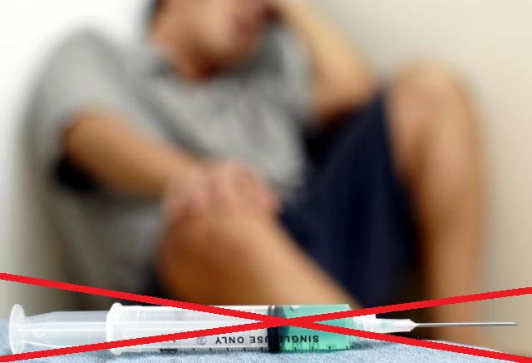
АЛКОГОЛИЗМ, хроническое заболевание, обусловленное систематическим употреблением спиртных напитков. Проявляется физической и психической зависимостью от алкоголя, психической и социальной деградацией, патологией внутренних органов, обмена веществ, центральной и периферической нервной системы.
КУРЕНИЕ вызывает рак лёгких, органов головы и шеи, органов пищеварения, рак крови, бесплодие и импотенцию, поражает нервную систему, происходит ухудшение зрения, возникает зависимость.
НАРКОМАНИЯ - хроническое заболевание, вызываемое злоупотреблением лекарственными или нелекарственными наркотическими средствами. Характеризуется возникновением патологического влечения к наркотическому средству (психической зависимости), изменением толерантности к наркотическому средству с тенденцией к увеличению доз и развитием физической зависимости, проявляющейся абстинентным синдромом при прекращении его приема.

Slide 4
Основные причины приобщения молодежи к вредным привычкам:
Ощущение неудовлетворенности, несчастья, тревога и скука.
Эта причина особенно сказывается у людей неуверенных, с низкой самооценкой, которым жизнь кажется беспросветной, а окружающие их не понимают. Почувствовав под влиянием этих веществ раскрепощенность и легкость, они пытаются расширить круг знакомств и повысить свою популярность.
Экспериментирование.
Когда человек слышит от окружающих о приятных ощущениях от употребления вредных веществ, он, хотя и знает об их пагубных влияниях на организм, хочет сам испытать эти ощущения. К счастью, большинство экспериментирующих этим этапом знакомства с вредными веществами и ограничивается. Но если человеку свойственны и еще какие-либо из указанных провоцирующих причин, то этот этап становится первым шагом к формированию вредных привычек.

Slide 5
Борьба с вредными привычками:
Самая лучшая тактика в борьбе с вредными привычками — держаться подальше от людей, страдающих ими. Если вам предлагают попробовать сигареты, алкогольные напитки, наркотики, попытайтесь уклониться под любым предлогом.
Вашей основной жизненной предпосылкой
Ну а тем, кто сам страдает вредными
привычками, еще раз советуем как можно
скорее сделать все, чтобы прекратить это
смертельно опасное занятие.
должен быть принцип здорового образа жизни, который исключает обретение вредных привычек. Важно быть заинтересованным в саморазвитии, научиться расслабляться и радоваться жизни без сигарет, вина или наркотиков.

Slide 6
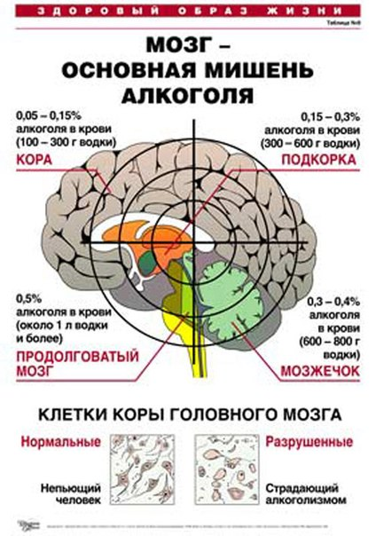
Здоровье – это твой личный ответственный выбор.
Ты каждый день строишь свою будущую жизнь.
ОТКАЖИСЬ ОТ ВРЕДНЫХ ПРИВЫЧЕК!
ГБПОУ Республики Мордовия «Краснослободский медицинский колледж»
Автор: Глазкова Екатерина Юрьевна
Редактор: Клемина Татьяна Анатольевна
05.02.2014 г.

